Slide 1
Аналіз методів авторизації та аутентифікації у бізнес застосування на базі платформи Spring
Виконав студент 3 року Ляш Д.В.
Науковий керівник Кандидат технічних наук, старший викладач Шабінська М. О.

Slide 2

Вступ
В сучасному світі процес аутентифікації та авторизації користувачів займає дуже важливу роль.
Із року в рік кількість викрадених акаунтів зростає, а зручність та реалізація авторизації та аутентифікації все складніше

Slide 3
Постановка задачі
Показати можливості та реалізації авторизації та аутентифікації фреймворку Spring
Проаналізувати переваги та недоліки розглянутих методів.

Slide 4






Процес аналізу

Slide 5
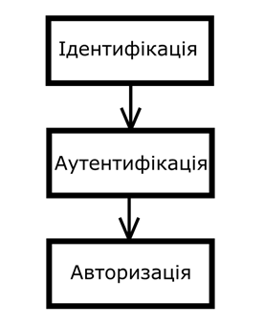
Авторизація та аутентифікація

Slide 6
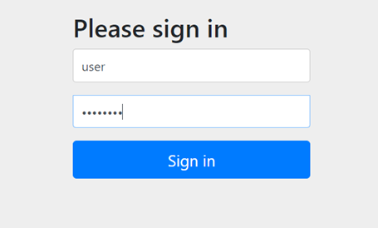
Basic authentication

Slide 7
Digest authentication

Slide 8
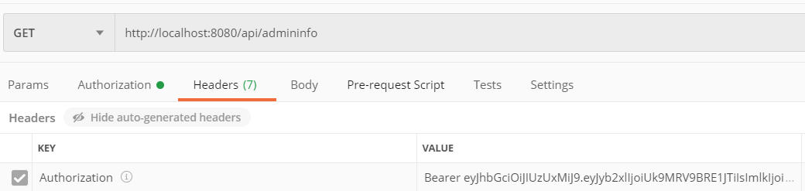
JWT token atuhentication

Slide 9
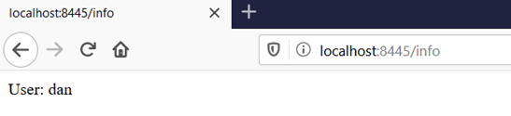
X.509 certificate authentication

Slide 10
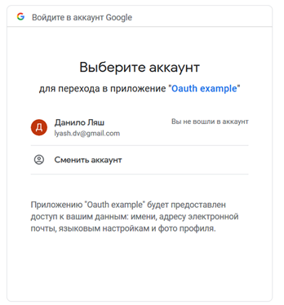
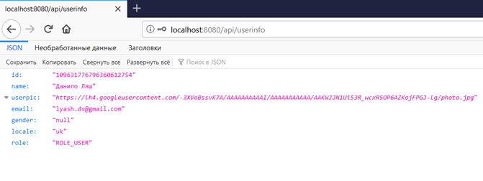
OAuth2 authentication

Slide 11

Authorization

Slide 12
Результати
1. Проведено аналіз методів авторизації та аутентифікації
2. Знайдені переваги та недоліки
3. З’ясовані можливості Spring Security

Slide 13
Дякую за увагу!

